Slide 1
سیر تحول حقوقی ارتباطات

Slide 2
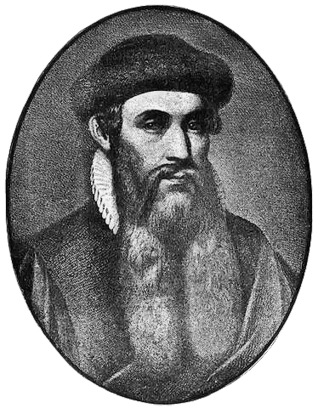
دستگاه چاپ را یوهانس گوتنبرگ (1468-1397) آلمانی در سال 1456 م اختراع کرد.

Slide 3
قبل از اختراع چاپ مقامات صاحب قدرت مذهبی و غیرمذهبی اروپا مقررات محدود کننده شدیدی علیه تمام نوشته ها تحمیل می کردند.
قرون وسطا با دو نهضت رنسانس و رفورماسیون به پایان رسید و دوران جدید آغز شد.
رفورماسیون و مشاجرات مذهبی ناشی از آن موجب تحکیم قدرت حکومت های سلطنتی شد.
در اوایل چاپ کتب به صورت نیروی سیاسی ارزیابی نشدند ولی به محض آنکه پادشاهان تشخیص دادند که کتاب ها ممکن است حاوی افکار و عقایدی باشند که بر ضد آنها تفسیر شود

Slide 4
در اوایل قرن هفدهم با بهبود وضع راه ها و توسعه حمل و نقل و تاسیس پست مطبوعات دوره ای پا به عرصه گذاشتند.
مطبوعات دوره ای در یک محیط سیاسی اجتماعی و همچنین حقوقی که در آن آزادی بیان جایی نداشت پدید آمدند.
تقارن ظهور مطبوعات با اوج نظریه سلطنت استبدادی

Slide 5
در چنین نظریه ای پیوند قدرت و حقیقت توجیهی است برای هدایت و کنترل مطبوعات است.
بنابراین مطبوعات جهت انتشار نیازمند اخذ مجوز از پادشاه یا دولت هستند (نظام اخذ مجوز) و محتوا قبل از انتشار باید از سانسور بگذرد.
چنین حکومتی با پادشاه مستنبد را فلاسفه سیاسی نظیر هابز و پیش از آن ماکیاولی طرفداری می کردند.

Slide 6
ماکیاولی (1469-1527)
در عصری می زیست که عصر خودکامگی، گستاخی، زیرکی و فریب و جنایت بود.
ماکیاولی اساس اخلاقیات را واژگون و صریحا می گفت خط مشی زندگی دروغ و حیله است و یگانه شعار او این بود که شاه فوق تمام قیود و الزامات مردم عادی است.
دیدگاه: همیشه در پی سود خویش باش، جز خویشتن هیچ کس را محترم مدار، بدی کن، اما چنان وانمود کن که نیکی می کنی، حریص باش و هرچه می توانی تصاحب کن، خشن و درنده خو باش، به زور توسل جوی و همه مساعی خود را بر جنگ متمرکز کن.

Slide 7
دولت نباید ارزش های خود را بر مبنای اخلاق مسیحی یا وجدان خصوصی بلکه با توسل به مصلحت دولت تعین شود.
توماس هابز (1588-1679)
او دولت را به لوایاتان یا غول بزرگ دریایی تشبیه می کند.
آدمیان بالطبع خودخواه و بدخواه یکدیگرند (انسان گرگ انسان است).
برای اینکه خودخواهی فردی به هم تصادم نکنند، آدمیان احتیاج به دولت دارند تا بر خودخواهی های فردی نظارت کند و نگذارد افراد به حقوق یکدیگر تجاوز کنند.

Slide 8
پیمان و قراردادی که میان افراد یک جامعه بسته می شود به وسیله یک نفر بهتر اجرا می گردد. این قرارداد با شمشیر به اجرا گذارده می شود. قدرت شاه باید نامحدود باشد. حکم فقط حکم شاه است.
وی باید همه افکار را سانسور کند و هر طغیانی را فرونشاند.

Slide 9
در فرانسه تا انقلاب کبیر 1789 تمام نشریات از نظام خود سرانه سانسور قبل از انتشار تبعیت می کردند.
اگر کسی تخطی می کرد مجازات سنگینی در پی داشت.
در چنین شرایطی نیز مبارزات مدنی و سیاسی برای دگرگون کردن وضع موجود ادامه داشت.
ابتدا پروتستان ها بودند که اصول سلطنت استبدای را مورد اعتراض قرار دادند و مفهوم آزادی بیان و مطبوعات برای دفاع از مبارزات مذهبی و سیاسی اصلاح طلبان و جنبش آزادی خواهانه آنان مورد توجه قرار گرفت.

Slide 10
صدور تجاری نشریات دوره ای نیز از اواخر قرن هفدهم باعث گسترش اندیشه های ضداستبدای شد.
سرانجام نخستین نشانه های آزادی مطبوعات در انگلستان آشکار شد.
در سال 1641 پارلمان انگلستان چارلز اول پادشاه این کشور را به لغو مقررات محدود کننده و سانسور مجبور ساخت.
اما در سال 1643 بار دیگر به بهانه حمایت از اتحادیه کتاب فروشان در برابر چاپ تقلب آمیز کتابهای آنها، سانسور برقرار شد.
جان میلتون(74-1608) علیه این سانسور رساله معروف خود «برای آزادی چاپ بدون ضرورت کسب اجازه» انتشار داد.

Slide 11
اما این کوشش در گیر و دار جنگ داخلی انگلستان بی نتیجه ماند.
این مقررات تا انقلاب مشروطیت انگلستان (89-1688) باقی ماند.
در 1694 مقررات مربوط به لزوم اجازه قبلی انتشار و سانسور نشریات به کلی لغو شد.
در ادامه در سال 1771 مطبوعات انگلستان حق انتشار مذاکرات مجلس را به دست آوردند و در سال 1792 قانون جرائم مطبوعاتی با حضور هیئت منصفه به تصویب رسید.
در همین اوضاع: ادموند بورک خطاب به خبرنگاران در پارلمان انگلستان: مطبوعات رکن چهارم دموکراسی است.

Slide 12
بدین ترتیب راه برای برقرای نظام آزادی گرا هموار شد.
فرانسه
در قرن هجدهم نظام حقوقی حاکم بر مطبوعات فرانسه، اصولا یک نظام احتیاطی و پیشگیرانه بود که از طریق الزام به کسب اجازه یا امتیاز انتشار و سانسور قبلی مندرجات اعمال می گردید.
بااین حال، از اواسط قرن هجدهم، بر اثر تضعیف قدرت سلطنت استبدادی و پیشرفت اندیشه های روشنگری فلاسفه سیاسی و مبارزات مدنی مطبوعات رشد بیشتری کردند.
بنابراین فلسفه سیاسی آزادی گرای غربی که تا اواخر قرن نوزدهم در حال گسترش بود زیربنای محکمی برای آزادی بیان و مطبوعات فراهم ساخت.

Slide 13
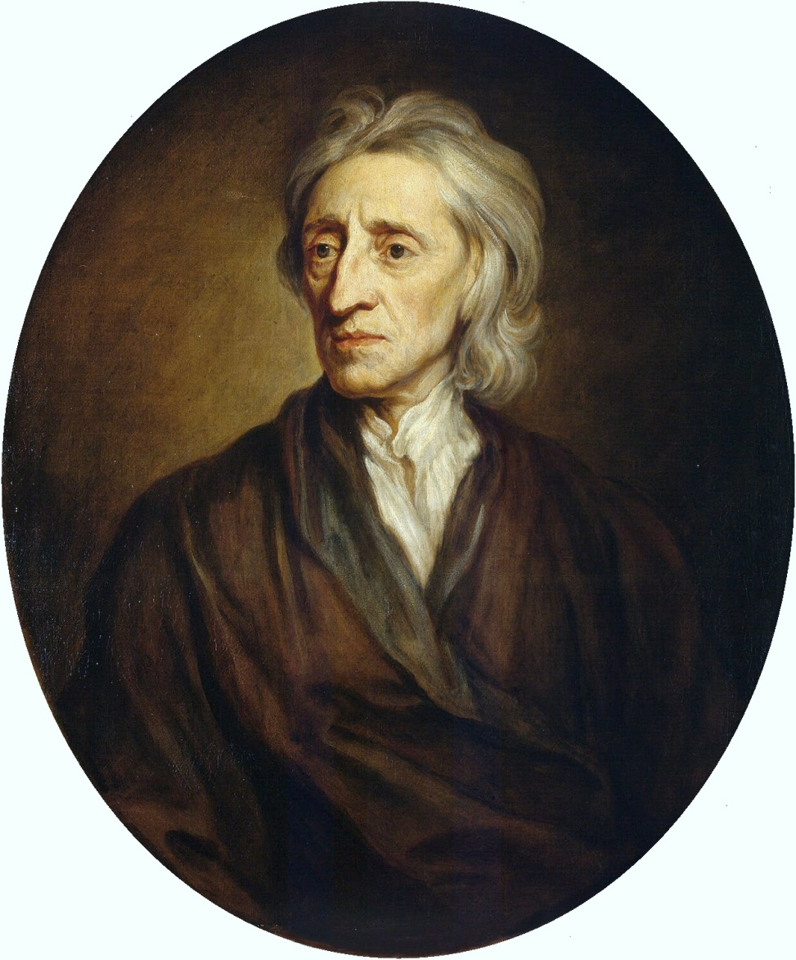
مکتب حقوق طبیعی جان لاک (1704-1632)

Slide 14
جان لاک
بشر ذاتا خوب و منظم، نیک نفس و و نظم پذیر و اجتماعی است.
مردم در یک وضع طبیعی آزاد و برابر هستند.
قدرت سیاسی حق وضع قوانین است برای ایجاد نظم و پاسداری از مالکیت و به کار گرفتن نیروی جامعه در اجرای آن قوانین و دفاع از کشور در برابر تجاوز بیگانگان و این همه خیر عموم است.
حکومت مدنی محصول قرارداد است و امری صرفا دنیوی و دست الهی در استقرار آن دخالتی ندارد.

Slide 15
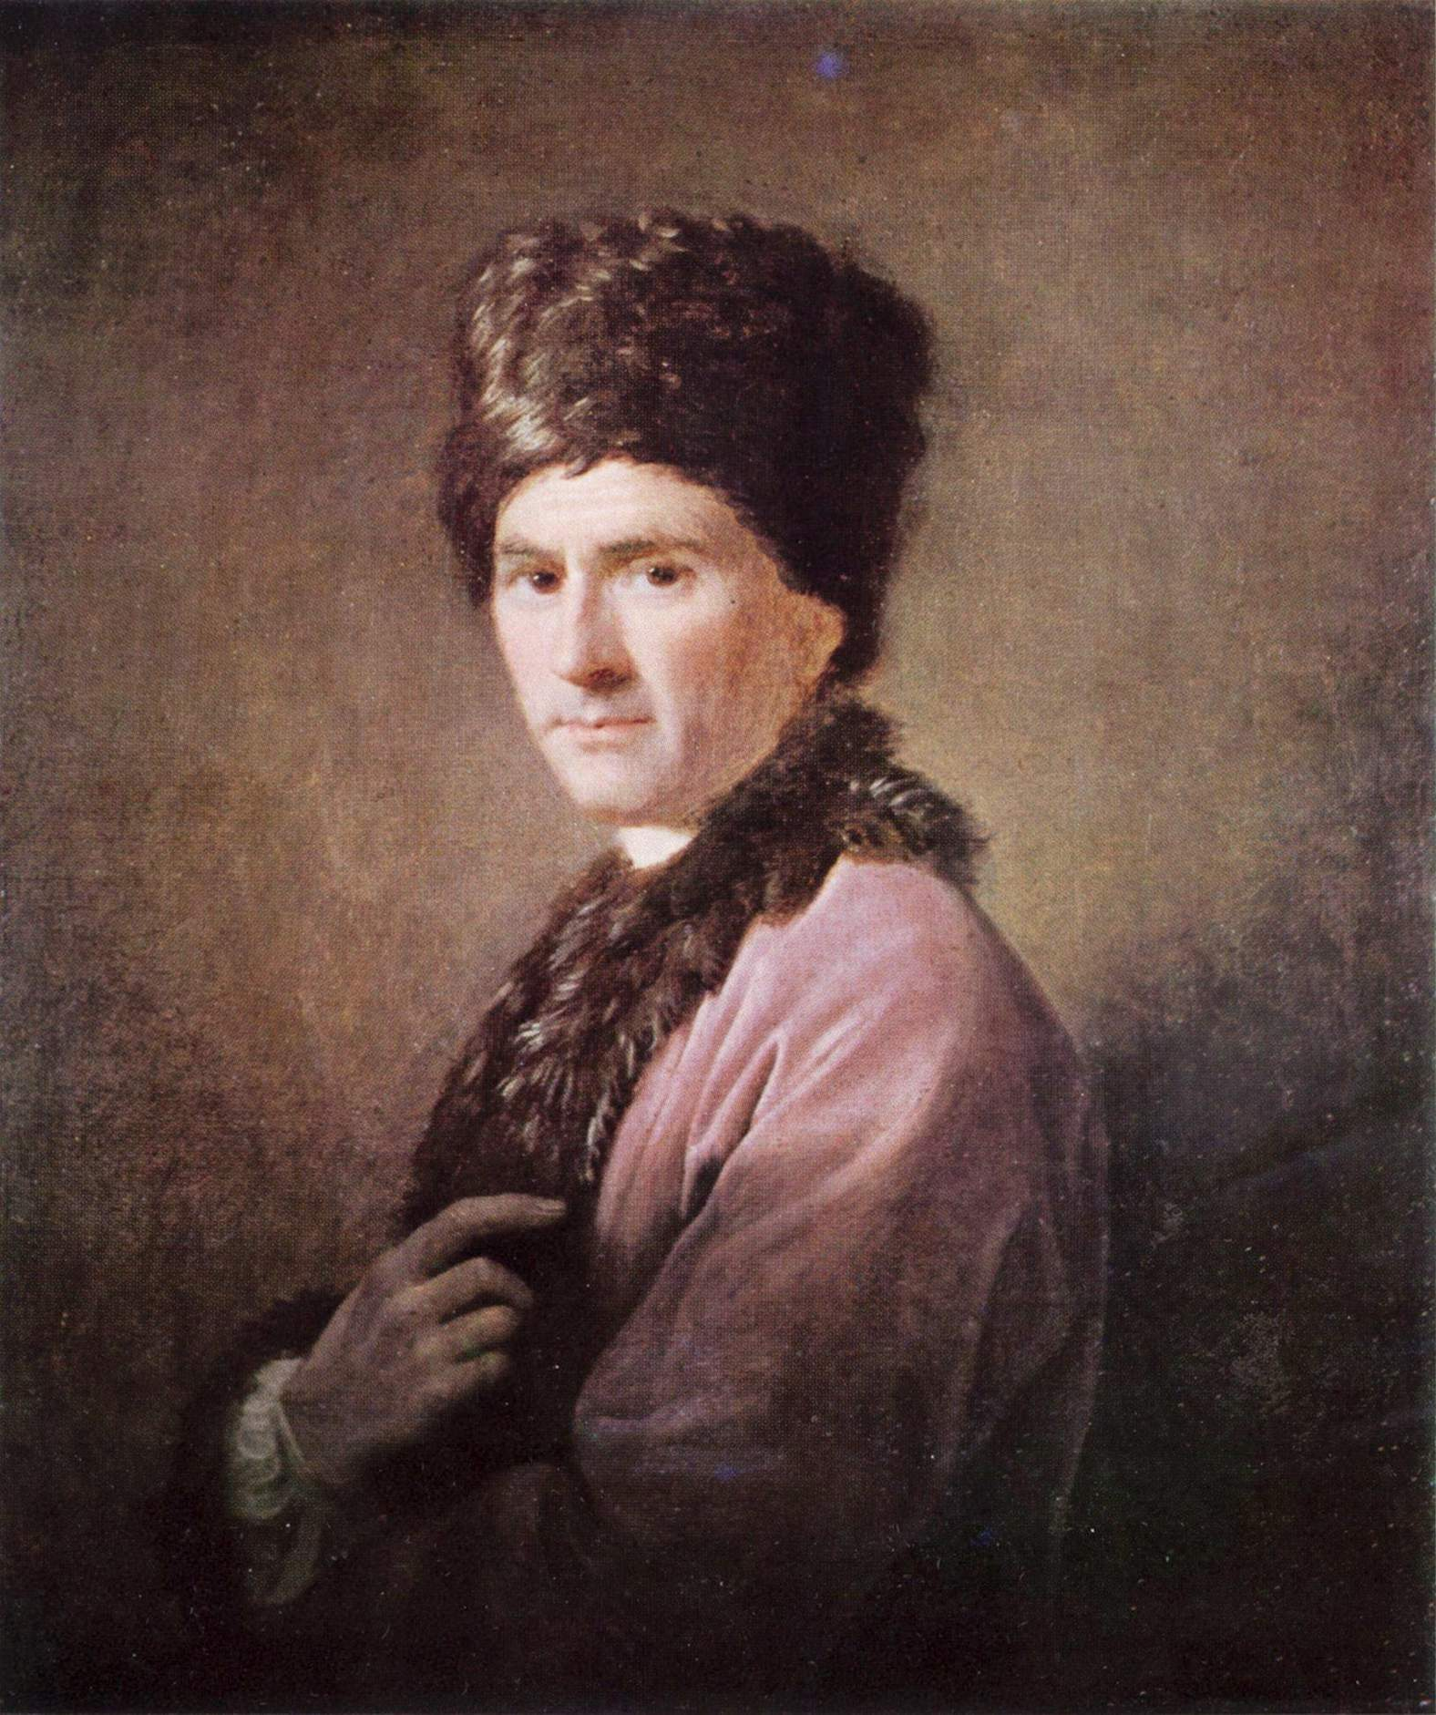
مکتب برابری جویی ژان ژاک روسو (78-1712)

Slide 16
انسان بدوا به حالت طبیعی زندگی می کرده است و در آن حالت افراد مطیع هیچ قدرت انسانی نبوده و تماما آزاد و مساوی بوده اند.
اما چون در حالت طبیعی در معرض مخاطرات شدیدی قرار گرفته نمی تواند به تنهایی بر مخاطرات غلبه کند.
لذا بر اساس قرارداد اجتماعی دولت تشکیل می شود.
تفاوت و اختلاف در حقوق و وظایف مردم برخلاف قرارداد اجتماعی است.
عقاید روسو الهام بخش و طلایه دار انقلاب کبیر فرانسه بود.

Slide 17
بنابراین نظریه آزادی گرای غربی ریشه در نظریه حقوق طبیعی دارد.
در این نظریه اصل بر آزادی اظهار نظر و نقد است.
سرانجام در اواخر قرن هجدهم آزادی مطبوعات رسما به عنوان یک حق طبیعی در قوانین آمریکا و فرانسه درج گردید.
در ماده 12 اعلامیه حقوق ایالت ویرجینای آمریکا که در 1776 منشر شد برای نخستین بار در جهان، آزادی مطبوعات به طور رسمی مورد شناسایی قرار گرفت.
«آزادی مطبوعات یکی از مستحکم ترین سنگرهای آزادی است و هرگز جز به وسیله حکومت های استبدادی، محدود نمی شود»

Slide 18
در اعلامیه حقوق بشر و شهروند انقلاب کبیر فرانسه برای نخستین بار تعریف های حقوقی جامعی از آزادی به معنای اعمم و آزادی مطبوعات ارائه شد و حدود آن مشخص شد.
و از آزادی به عنوان گرانبهاترین حقوق انسانی سخن گفته اند.
این خصلت برجسته آزادی بیان، بیش از یک قرن و نیم پس از تصویب اعلامیه حقوق بشر و شهروند انقلاب کبیر فرانسه مورد توجه مجمع عمومی ملل متحد قرار گرفت و در ماده 19 اعلامیه جهانی حقوق بشر مصوب سال 1948 سازمان ملل به عنوان حق برخورداری از آزادی «بدون توجه به مرزها» در سراسر دنیا اهمیت و منزلت خاص پیدا کرد.
اعلامیه حقوق بشر و شهروند نیز بر نظریه حقوق طبیعی فرد استوار است.

Slide 19
به این ترتیب در قرن نوزدهم به موازات پیشرفت و گسترش روزنامه ها، آزادی مطبوعات نیز بر اساس مکتب آزادی گرایی غربی توسعه پیدا کرد.
به طور کلی در طول قرن نوزدهم تمام قوانین کشورهای اروپایی آزادی مطبوعات را بر مبنای اصول مندرج در اعلامیه های حقوق انقلاب های ایالات متحده آمریکا و فرانسه به رسمیت شناختند.
در ایران نیز اصل 13 قانون اساسی مشروطیت راجع به آزادی فعالیت مطبوعات است.
پس از پیروزی انقلاب، در قانون اساسی جمهوری اسلامی مصوب 1358 نیز به آزادی بیان و مطبوعات توجه ویژه ای شده است.

Slide 20
تسری مفهومی آزادی مطبوعات به سایر رسانه ها:
انتشار آزادانه روزنامه ها و پخش آزادانه برنامه های رادیویی ، تلویزیونی و اینترنتی، دریافت و مطالعه آزادانه مطبوعات و دریافت آزادانه برنامه های مذکور
واژه آزادی اطلاعات برای نخستین بار پیش از جنگ ج دوم در جامعه ملل مطرح شد و سپس در سال 1948 در کنفرانس بین المللی آزادی اطلاعات از سوی سازمان ملل مورد توجه واقع شد.
این آزادی شامل توانایی جست و جو، انتقال، انتشار و دریافت آزادانه آگاهی ها و اندیشه هاست بنابراین آزادی اطلاعات ، آزادی مطبوعات را نیز شامل می شود.

Slide 21
مقررات حاکم بر فعالیت های ارتباطات دور، بر اساس اصل همگانی و رعایت تقدم مراجعان استفاده کننده از خدمات ارتباطی و همچنین اصل محرمانه بودن پیام، مکاتبه ها و مکالمه های اشخاص پایه گذاری شده است.
در مقررات گذاری رادیو و تلویزیون بر خلاف قوانین عام و قوانین مربوط به مطبوعات که اصل انتشار آزادانه نشریات را تضمین و محدودیت های پیش از انتشار را ممنوع کرده اند، برای فرستنده های رادیویی و تلویزیونی و پخش برنامه های سمعی و بصری، ضرورت دریافت اجازه نامه از نهادهای مستقل دولتی، پیش بینی شده است.

Slide 22
توجیه نظارت عمومی دولت بر تاسیس و فعالیت موسسات رادیو و تلویزیون:
خطر تمرکز گرایی، حفظ حاکمیت ملی، نظم عمومی، فرهنگ عمومی، سلامت روانی کودکان و...
یکی مسائل مهم تلویزیون بحث مالکیت است.

Slide 23
حقوق ماهواره ها:
قواعد حقوقی در مورد ماهواره ها کافی نیستند.
پیشرفت و گسترش برنامه های تلویزیونی ماهواره ای در شرایط موجود از قیود مقررات حقوقی بین المللی سرچشمه می گیرد.
نخستین مسئله در این زمینه موضوع حاکمیت کشورها بر فضای بالای سرزمینشان است.
حقوق بین الملل به شکل دادن قاعده ای پرداخت مبنی بر اینکه: حامیت کشورها بر فضای بالای سرشان تنها تا جو زمین است. و فضای فراجو از این حیطه بیرون است و مشمول قانون گردش آزاد اطلاعات است.

Slide 24
ماهواره ها و مواضع کشورها:
1- طرفداران آزادی مطلق ماهواره ها
2- طرفداران ممنوعیت مطللق برنامه های ماهواره ای
ماهواره ها و اصول حقوقی ملل متحد:
الف: فضای فراجو باید با اهداف صلح آمیز به کار گرفته شود.
ب: فضای فراجو میراث عمومی تمام بشریت است.

Slide 25
اینترنت:
در آن مدیریت و حاکمیت مرکزی وجود ندارد. یا از نظر حقوقی به هم ریخته است.
می توان گفت تاکنون در غیر از موضوع نام دامنه و ارتباط آن با علامت تجاری ، مقررات لازم اجرایی در سطح بین المللی در زمینه اینترنت به وجود نیامده است.
وکشورها بر حسب ساختار حقوقی خود با مسائل مطروحه در این فضا برخورد می کنند.
با تشکر از حسن توجه شما

